Slide 1



Méthodologie et évaluation de projets
- Session I -
LUNDI 18 et MARDI 19 SEPTEMBRE 2023

Slide 2


CoDES 05
NOS ACTIVITES – NOS MISSIONS
LE RESEAU codes:
promotion de la santé
au quotidien

Slide 3
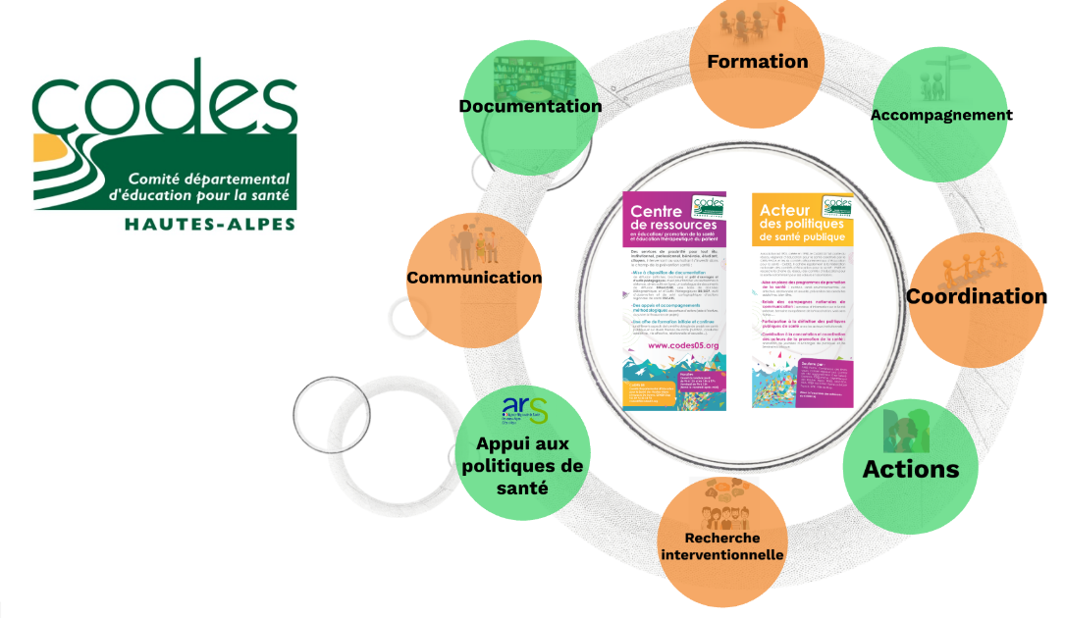
CoDES 05
NOS ACTIVITES – NOS MISSIONS

Slide 4





CoDES 05
NOS ACTIVITES – NOS MISSIONS
Information

Slide 5
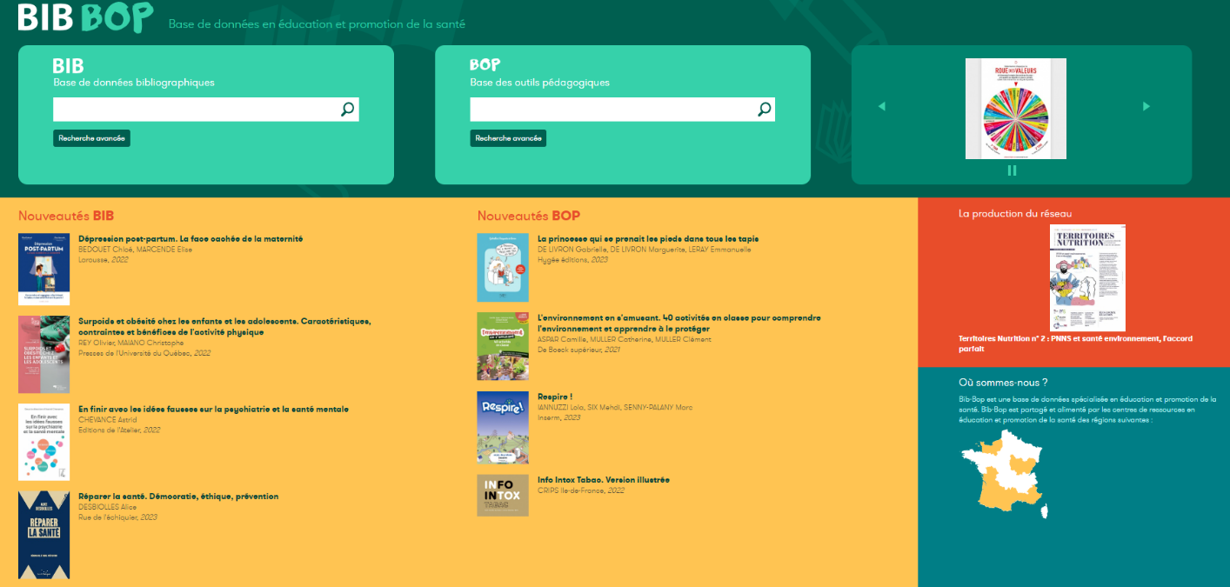
Notes:
5

Slide 6





CoDES 05
NOS ACTIVITES – NOS MISSIONS
Information

Slide 7
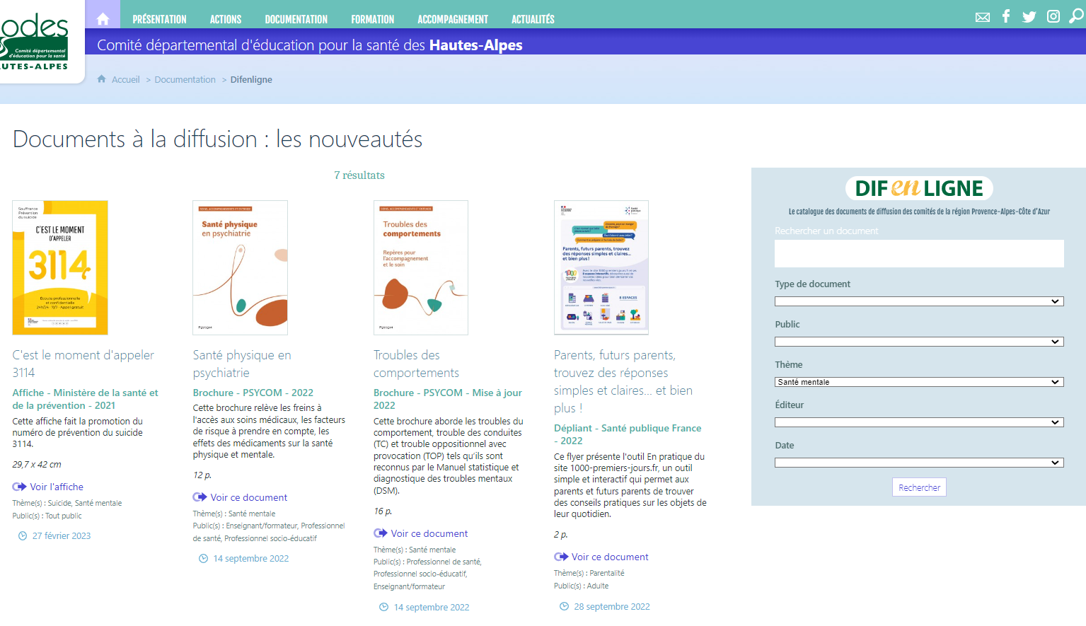
Notes:
7

Slide 8



CoDES 05
NOS ACTIVITES – NOS MISSIONS
Formation

Slide 9



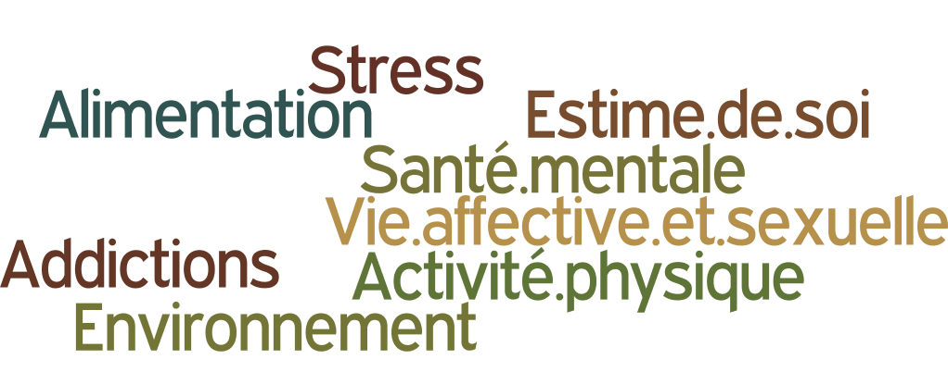
CoDES 05
NOS ACTIVITES – NOS MISSIONS
action

Slide 10
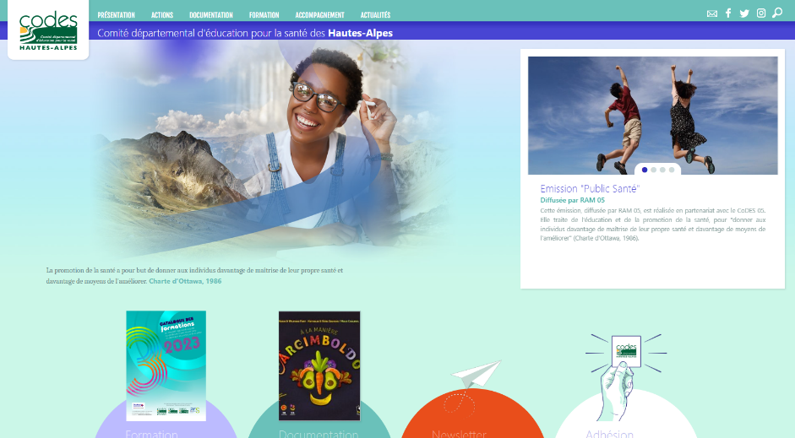


COMMUNICATION…
Notes:
10

Slide 11

OBJECTIFS DE LA FORMATION
De concevoir, d’animer et d’évaluer des actions de promotion de la santé
De présenter les effets attendus et l’impact de la mise en œuvre d’un projet
D’utiliser différents outils méthodologiques dans le cadre de la conceptualisation et l’évaluation d’actions ou de programmes de santé publique

Slide 12

ORGANISATION
Lieu : LoCOmmun - Gap
Horaire : 09h00 - 17h00
Pause : 10-15 minutes prévues par ½ journée
Repas : 1h15, à la charge des participants. Repas partagé ?
Dossier de formation :
- Programme
- Plaquette de présentation du CoDES 05
- Powerpoint des quatre journées
- Bulletin d’adhésion
Questionnaire d’évaluation « à chaud »
Ressources pédagogiques accessibles au terme de la formation

Slide 13
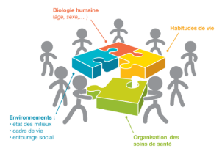
Le concept de Santé
LA SANTE
Avant 1945
C’est l’absence de maladie
1946 – OMS (Préambule à la Constitution de l'Organisation Mondiale de la Santé)
« La santé est un état de complet bien être physique, mental et social, et ne consiste pas en l’absence de maladie ou d’infirmité »
1986 – OMS (Charte Ottawa)
« La santé c’est la mesure dans laquelle un groupe ou un individu peut d’une part, réaliser ses ambitions et satisfaire ses besoins et, d’autre part, évoluer avec le milieu ou s’adapter à celui-ci »
« La santé est donc perçue comme une ressource de la vie quotidienne, et non comme le but de la vie, « le pouvoir d’identifier et de réaliser ses ambitions, satisfaire ses besoins, et évoluer avec son milieu ou s’y adapter » ; il s’agit d’un concept positif mettant en valeur les ressources sociales et individuelles, ainsi que les capacités physiques »
Notes:
Cette définition propose une approche de la santé selon une conception positive, dynamique, responsabilisante et globale. Ce sont aussi ces qualificatifs qui sous-tendent le concept de la promotion de la santé.
Il s’agit ici d’une santé « observée » mais d’une santé « vécue » dans toutes ses dimensions, non plus un état mais une dynamique, un processus qui évalue tout au long de la vie.
En fait, plus qu’un état, la santé est une ressource et un processus dynamique et global qui doit permettre à chaque individu « d’identifier et de réaliser ses ambitions, satisfaire ses besoins et évoluer avec son milieu ou s’y adapter. La santé est donc perçue comme une ressource de la vie quotidienne, et non comme le but de la vie
• Une approche globale de la santé…
La santé ne se réduit donc ni aux déterminants biologiques ni à l’accès à l’offre de soin : elle doit être envisagée dans toutes ses dimensions qu’elles soient sociale, économique ou environnementale.
Ressource de la vie quotidienne – et non un but en soi – qui donne à la personne « le pouvoir d’identifier et de réaliser ses ambitions, satisfaire ses besoins, et évoluer avec son milieu ou s’y adapter »
La santé apparaît comme une richesse essentielle, qu’il faut entretenir, et si nécessaire, restaurer.
Au final la santé est un phénomène multifactoriel qui dépend aussi de la perception subjective de chacun influencée par les représentations de la santé et de la maladie, du corps, des normes des groupes, de la culture… (Exemple de l’obésité)
Cette définition propose une approche de la santé selon une conception positive, dynamique, responsabilisante et globale. Ce sont aussi ces qualificatifs qui sous-tendent le concept de la promotion de la santé.
Il s’agit ici d’une santé « observée » mais d’une santé « vécue » dans toutes ses dimensions, non plus un état mais une dynamique, un processus qui évalue tout au long de la vie.
La santé ne se réduit donc ni aux déterminants biologiques ni à l’accès à l’offre de soin : elle doit être envisagée dans toutes ses dimensions qu’elles soient sociale, économique ou environnementale.

Slide 14
LE CONCEPT DE SANTE d’une conception utopique à une conception adaptative
Conception négative, centrée sur la maladie
    La santé est l’absence de maladie et d’infirmité
Conception positive
    Etat de celui qui est bien en vie
Notes:
Conception positive: définition dans le monde gréco-romain
Conception négative: 19ème début 20ème avec une approche bivalente le normal et le pathologique mais date des gréco-romain avec esculape ou Asclépios dieu de la médecine et ses deux filles hygie (la santé) et panacée (les soins).
Difficulté de définir de manière univoque le concept de santé

Slide 15
LE CONCEPT DE SANTE d’une conception utopique à une conception adaptative
Conception utopique
    La santé est un état de complet bien-être physique, social et mental, et ne consiste pas seulement en l’absence de maladie ou d’infirmité - OMS, 1946
Notes:
Cette définition ne devrait pas être prise mot à mot mais plutôt comme une direction donnée
1946 monde en plein reconstruction. Cette définition est à resituer dans un contexte: l’optimisme d’après le 2nd guerre mondiale, la santé vécue comme une contribution à la paix, la santé faisant partie d’une vision plus vaste d’une bonne société Différence entre état et équilibre

Slide 16
LE CONCEPT DE SANTE d’une conception utopique à une conception adaptative
Un rapport dynamique à l’environnement
    « La santé est l’équilibre et l’harmonie de toutes les possibilités de la personne humaine: biologiques, psychiques et sociales. Cet équilibre exige d’une part la satisfaction des besoins fondamentaux de l’homme qui sont qualitativement les mêmes pour tous les êtres humains (besoins affectifs, nutritionnels, sanitaires éducatifs et sociaux), et d’autre part une adaptation sans cesse remise en question de l’homme à son environnement en perpétuelle mutation » (J.Monnier)

Slide 17
LE CONCEPT DE SANTE d’une conception utopique à une conception adaptative
Un rapport dynamique à l’environnement
    « La vie peut être considérée comme un rythme continuel d’interactions, un état d’équilibre instable et le bien-être, qui en est l’interprétation, n’est jamais qu’un état passager à reconquérir sans cesse. Le potentiel d’énergie qui maintient et qui est capable de rétablir à tout moment l’équilibre de bien-être sans cesse menacé d’un organisme soumis à chaque instant aux agressions de son environnement et à ses besoins d’adaptation interne ou externe est un phénomène essentiellement dynamique: la santé » (COTTON 1982)

Slide 18
LE CONCEPT DE SANTE d’une conception utopique à une conception adaptative
Conception adaptative
    Mesure dans laquelle un groupe ou un individu peut d’une part, réaliser ses aspirations et satisfaire ses besoins et d’autre part, évoluer avec le milieu ou s’adapter à celui-ci. La santé est donc perçue comme une ressource de la vie quotidienne et non comme un but de la vie; il s’agit d’un concept positif mettant en valeur les ressources sociales et individuelles ainsi que les capacités physiques - Charte d’Ottawa, 1986
Notes:
Définition qui intègre les capacités évolutives de l’homme et l’influence de ces capacités sur sa santé.
Au final la santé est un phénomène multifactoriel qui dépend aussi de la perception subjective de chacun influencée par les représentations de la santé et de la maladie, du corps, des normes du groupes, de la culture… (exemple de l’obésité)
Cette définition propose une approche de la santé selon une conception positive, dynamique, responsabilisante et globale. Ce sont aussi ces qualificatifs qui sous-tendent le concept de la promotion de la santé.
Il s’agit ici d’une santé « observée » mais d’une santé « vécue » dans toutes ses dimension, non plus un état mais une dynamique, un processus qui évalue tout au long de la vie

Slide 19
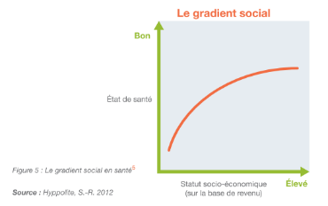
Les Déterminants de la Santé
Les déterminants de la santé sont des facteurs interdépendants influant sur l’état de santé des individus et des populations et qui entraînent des différences et des disparités dans le domaine de la santé : Concept des ISS = Enjeu majeur de Santé Publique
Différentes classifications existent selon les approches…
Notes:
19
Les facteurs susceptibles d’influencer la santé et le bien être sont nombreux et en interaction complexe tout au long de la vie d’un individu. Ils sont d’ordres héréditaires ou comportementaux, mais également sociaux, économiques ou environnementaux. Ils sont relatifs au niveau de vie, à l’emploi, au logement, à l’accès aux biens et aux services, aux relations sociales ou encore à l’environnement dégradés, autant de variables qui constituent des déterminants de la santé car ils contribuent à influencer le degré d’état de santé et de bien être réalisable par un individu.

Slide 20
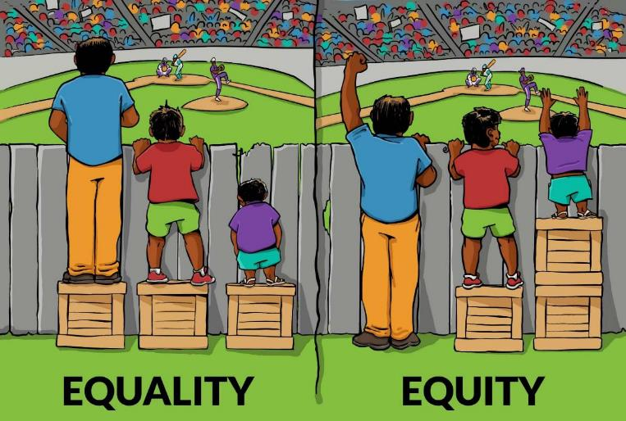
Les inegalites sociales de sante - iss
Notes:
20
Les facteurs susceptibles d’influencer la santé et le bien être sont nombreux et en interaction complexe tout au long de la vie d’un individu. Ils sont d’ordres héréditaires ou comportementaux, mais également sociaux, économiques ou environnementaux. Ils sont relatifs au niveau de vie, à l’emploi, au logement, à l’accès aux biens et aux services, aux relations sociales ou encore à l’environnement dégradés, autant de variables qui constituent des déterminants de la santé car ils contribuent à influencer le degré d’état de santé et de bien être réalisable par un individu.

Slide 21
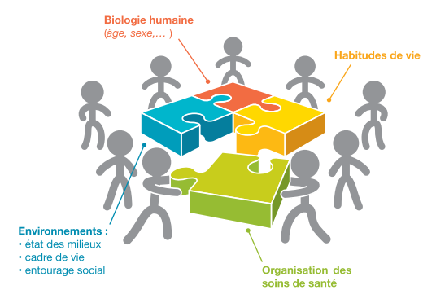
Les Déterminants de la Santé
On peut répartir les déterminants de santé d’un individu en 4 grands groupes :
Notes:
21

Slide 22
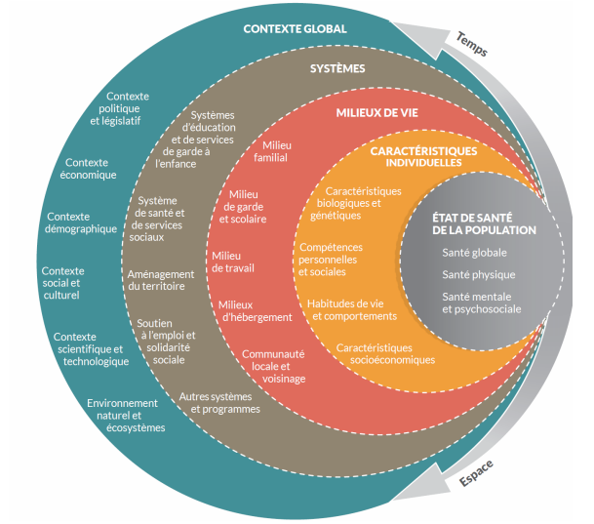

Les Déterminants de la Santé
Cadre conceptuel de la santé et de ses déterminants…
Notes:
MSSS : Ministère de la Santé et des Services sociaux
• Il inscrit la santé comme une variable qui est susceptible d’évoluer au gré du temps et des lieux ;
• Il spécifie pour les 4 grands champs de déterminants (contexte global, systèmes, milieux de vie et caractéristiques individuelles) des sous-champs (caractéristiques biologiques et génétiques, compétences personnelles et sociales, milieu familial, milieu scolaire et de garde,…) qui influencent tous l’état de santé de la population (au centre). Le modèle permet ainsi de repérer l’importance des choix d’aménagement du territoire sur la santé publique.

Slide 23
Les Déterminants de la Santé
Importance relative des différents déterminants de la santé
(contribution à la longévité en %)
d’après les données de la recherche et telle que perçue dans la population
Notes:
- Facteurs biologiques : Age, sexe, facteurs génétiques/patrimoine génétique
- Style de vie : Alimentation, dépendances, activité physique vs sédentarité, comportements à risque, maladies transmissibles
- Environnement socio-économique : Acculturation/perte d’identité, dignité/estime de soi, discriminations, reconnaissance sociale, lien social, sentiment de sécurité et de bien-être, éducation/formation, emploi/revenu, conditions de travail, stress, conditions de logement, liens intergénérationnels
- Environnement naturel (physique) : Air, eau, bruit, odeur, climat/changements climatiques, déchets, rayonnement, utilisation du territoire, environnement sûr, environnement intérieur, énergie, paysage
- Services publics : Accès à l’information, accès aux services
- Citoyenneté/participation : Mise en cohérence des politiques publiques, participation publique

Slide 24
Les Déterminants de la Santé
Un exemple illustratif de la notion de déterminants de la santé…
Pourquoi Éric est-il à l’hôpital?
Parce qu’il a une grave infection à la jambe.
Pourquoi a-t’il cette infection?
Parce qu’il s’est coupé gravement à la jambe et qu’elle est infectée.
Mais pourquoi cela s’est-il produit?
Parce qu’il jouait dans le parc à ferrailles près de l’immeuble où il habite et qu’il est tombé sur un morceau d’acier tranchant qui s’y trouvait.
Mais pourquoi jouait-il dans un parc à ferrailles?
Parce que son quartier est délabré.
Mais pourquoi habite-t-il ce quartier?
Parce que ses parents ne peuvent se permettre mieux.
Mais pourquoi ses parents ne peuvent-ils habiter un plus beau quartier ?
Parce que son père est sans emploi et que sa mère est malade.
Mais pourquoi son père est-il sans emploi?
Parce qu’il n’est pas très instruit et qu’il ne peut trouver un emploi.
Mais pourquoi…?
Notes:
MSSS : Ministère de la Santé et des Services sociaux
• Il inscrit la santé comme une variable qui est susceptible d’évoluer au gré du temps et des lieux ;
• Il spécifie pour les 4 grands champs de déterminants (contexte global, systèmes, milieux de vie et caractéristiques individuelles) des sous-champs (caractéristiques biologiques et génétiques, compétences personnelles et sociales, milieu familial, milieu scolaire et de garde,…) qui influencent tous l’état de santé de la population (au centre). Le modèle permet ainsi de repérer l’importance des choix d’aménagement du territoire sur la santé publique.

Slide 25
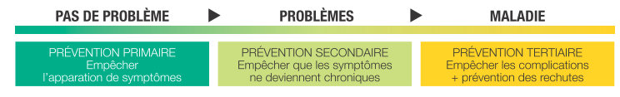
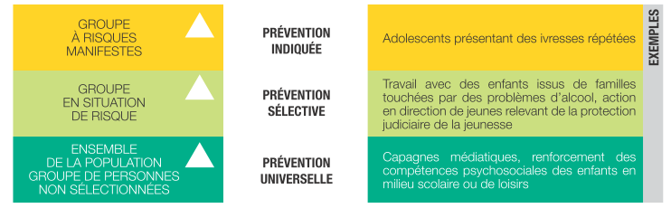
Le concept de Prévention
Ensemble des actions qui tendent à promouvoir la santé individuelle et collective, elle a pour but de permettre à chaque individu d’entretenir et développer son capital santé
Notes:
IPCDC : Initiative sur le Partage des Connaissances et le Développement des Compétences

Slide 26
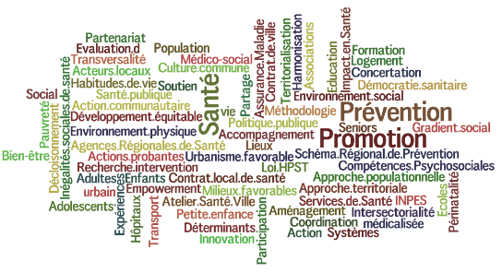
Le concept de Promotion de la Santé
« La Promotion de la Santé est le processus qui confère aux populations les moyens d'assurer un plus grand contrôle sur leur propre santé, et d'améliorer celle-ci »
Charte d’Ottawa, 1986
Processus apportant aux individus et aux communautés la capacité d’accroître leur contrôle sur les déterminants de la santé et donc d’améliorer leur santé
Notes:
Les objectifs de la promotion de la santé= aider les gens à acquérir un pouvoir accru sur leur propre santé et sur les déterminants de celle-ci.
Cela implique donc d’agir à plusieurs niveaux.
En fait, plus qu’un état, la santé est une ressource et un processus dynamique et global qui doit permettre à chaque individu « d’identifier et de réaliser ses ambitions, satisfaire ses besoins et évoluer avec
son milieu ou s’y adapter. La santé est donc perçue comme une ressource de la vie quotidienne, et non comme le but de la vie
• Une approche « positive » de la santé, c’est-à-dire qui ne se focalise pas uniquement sur la réduction des risques ou sur l’occurrence de pathologies mais accorde une importance majeure à la promotion de la santé,
• Une approche globale de la santé, qui prend en compte l’ensemble des déterminants environnementaux, sociaux et économiques et pas seulement les déterminants individuels (biologiques et comportementaux) de la santé
La promotion de la santé s’appuie donc sur une conception positive et globale de la santé, comme un état de bien-être physique, psychologique et social . Elle utilise des méthodes d’intervention fondées sur la participation des personnes et des groupes, sur l’implication des communautés, et sur la mobilisation des ressources présentes dans chaque territoire .
La promotion de la santé appuie le développement individuel et social grâce à l'information, à l'éducation pour la santé et au perfectionnement des aptitudes indispensables à la vie. Ce faisant, elle donne aux gens davantage de possibilités de contrôle de leur propre santé et de leur environnement et les rend mieux aptes à faire des choix judicieux. Il est crucial de permettre aux gens de faire face à tous les stades de leur vie et à se préparer à affronter les traumatismes et les maladies chroniques. Ce travail doit être facilité dans le cadre scolaire, familial, professionnel et communautaire et une action doit être menée par l'intermédiaire des organismes éducatifs, professionnels, commerciaux et bénévoles et dans les institutions elles-mêmes. »

Slide 27
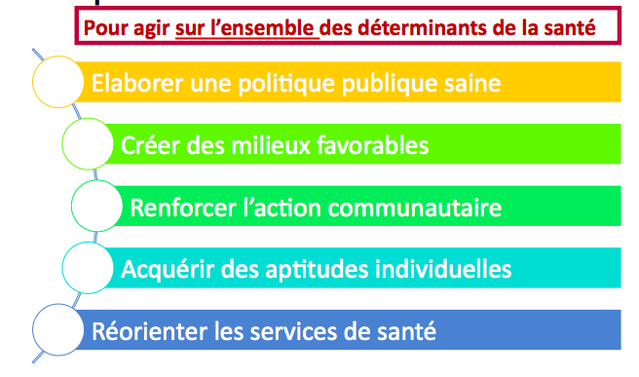
Le concept de Promotion de la Santé

Slide 28
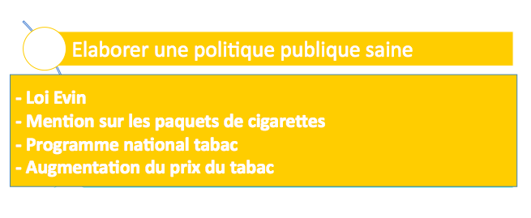
Le concept de Promotion de la Santé

Slide 29
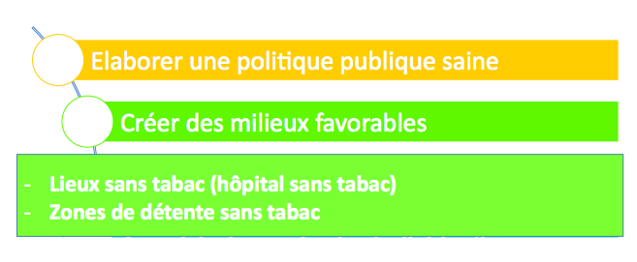
Le concept de Promotion de la Santé

Slide 30
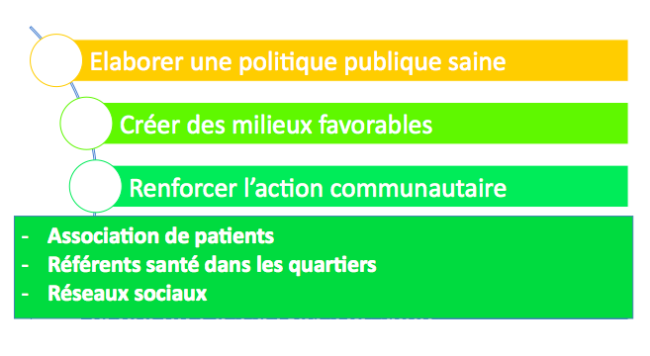
Le concept de Promotion de la Santé

Slide 31
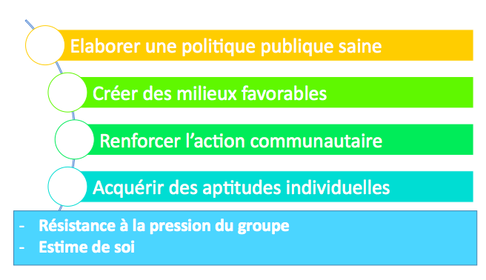
Le concept de Promotion de la Santé

Slide 32
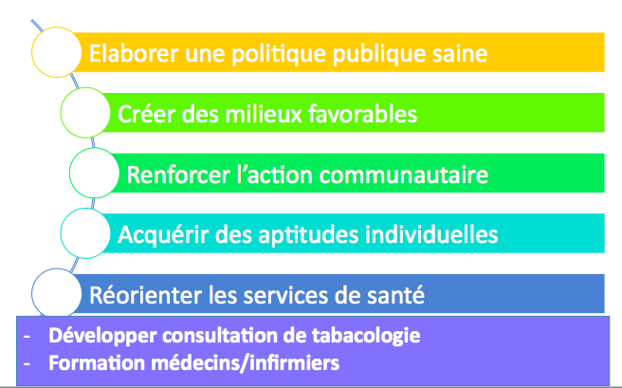
Le concept de Promotion de la Santé

Slide 33
Le concept d’Education pour la Santé

Slide 34
Le concept de Promotion de la Santé
La dirigeante d’une petite entreprise familiale décide d’aménager un coin repas confortable et convivial.
Pendant un week-end, toute l’équipe rénove un local, y installe un frigo, un four à micro-ondes, une radio.
Cette responsable explique : « J’en avais marre de voir les ouvriers manger leurs tartines dans un coin de l’atelier et puis, comme ça, ils se parlent et arrêtent de manger tous les jours n’importe quoi… Ils sont plus détendus après la pause… ».
Créer des milieux favorables

Slide 35
Le concept de Promotion de la Santé
C’est le nouveau concierge qui a lancé le mouvement.
Il trouvait l’immeuble morose : « ça me foutait le bourdon ».
Il veillait à mettre des petits mots gentils dans les boîtes, à souhaiter les anniversaires…
Maintenant, tout le monde s’y est mis. Le samedi, quand le temps le permet, les locataires se réunissent dans la cour intérieure. On profite des meubles de jardin qu’on a achetés collectivement.
Quand quelque chose ne va pas, on en discute tous ensemble : les poubelles qui encombrent le couloir, le manque d’espace pour les jeux des enfants…
On cherche des solutions, on réfléchit à la meilleure façon de les mettre en œuvre.
Renforcer l’action communautaire

Slide 36
Le concept de Promotion de la Santé
La promotion de la santé :
Nutrition en milieu universitaire..
Élaborer une politique publique saine
Créer des milieux favorables
Renforcer l’action communautaire
Acquérir des aptitudes individuelles
Réorienter, décloisonner les services

Slide 37
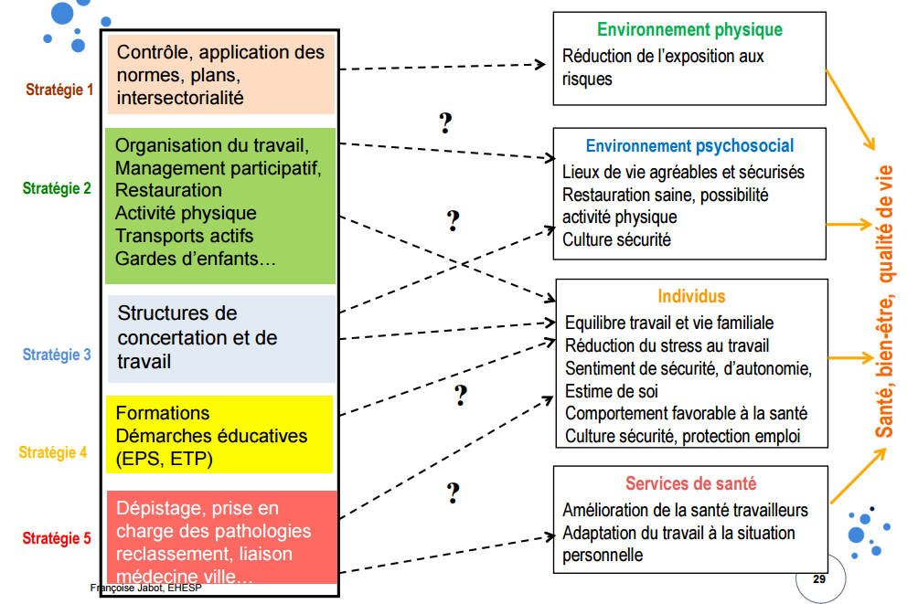
Le concept de Promotion de la Santé
En résumé, agir en promotion de la santé, c’est…

Slide 38
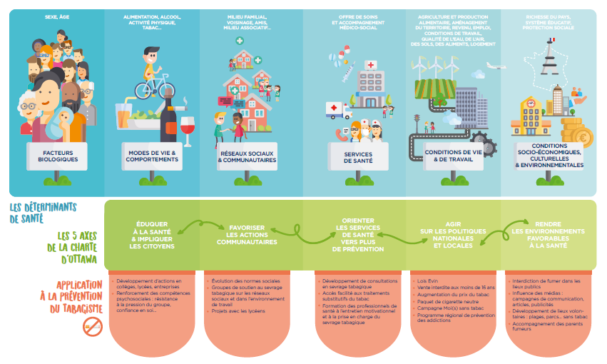
Interventions en Promotion de la Santé
Exemple : prevention du tabagisme

Slide 39
Le concept de
Santé Communautaire
C’est une approche locale des problèmes de santé d’une communauté impliquant sa participation active (= participation communautaire) à toutes les étapes
Elle est mise en œuvre par un groupe associant professionnels et population
« Il y a santé communautaire quand les membres d’une collectivité, géographique ou sociale, réfléchissent en commun sur leur problème de santé, expriment des besoins prioritaires et participent activement à la mise en place et au déroulement des activités les plus aptes à répondre à ces priorités. »

Slide 40
Qu’est-ce que l’éducation à la santé ?
Donne aux personnes les moyens de :
  Définir elles-mêmes leurs problèmes et leurs besoins
  Identifier ce qu’elles peuvent mettre en œuvre pour y répondre, en associant leurs propres ressources à un appui extérieur éventuel
  Décider des meilleurs moyens afin de favoriser une vie saine et de promouvoir le bien-être de tous
C’est un processus global d’accompagnement des personnes dans le développement, le renforcement de leurs aptitudes au travers de démarches participatives s’appuyant sur leurs ressources.

Slide 41
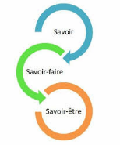
Qu’est-ce que l’éducation à la santé ?
Développement de « compétences humaines et relationnelles utiles au développement de comportements favorables à la santé » (M.DEMARTEAU)
Les actions d’éducation pour la santé visent l’adaptation des attitudes et des comportements influençant la santé. Pour être efficaces, elles interviennent simultanément sur trois déterminants du comportement accessibles à l’éducation :
le savoir, le savoir-faire et le savoir-être.
Notes:
Articulation entre les 3 :
Savoir : cognitif, intellectuel
Savoir faire : Sensori-moteur, gestes
Savoir être : psycho et socio-affectif

Slide 42
Education à la santé : Principes clés
Approche globale
Prendre en compte les dimensions physique, psychologique et sociale de la santé
Approche positive
Favoriser la mobilisation et le développement des compétences psychosociales et de l’estime de soi, la valorisation
Approche réflexive
Inciter à la réflexion
Approche participative
Favoriser la participation active en tenant compte des connaissances, attitudes, valeurs, pratiques et expériences des personnes
Notes:
Articulation entre les 3 :
Savoir : cognitif, intellectuel
Savoir faire : Sensori-moteur, gestes
Savoir être : psycho et socio-affectif

Slide 43
Education à la santé -
Stratégies d’intervention
La réductions des risques : Limiter les conséquences d’une pratique à risque (Ex : distribution ou mise à disposition de matériel de prévention à destination des consommateurs de produits psychoactifs)
L’acquisition de connaissances : Permet l’acquisition de savoirs (Ex : stand d’information, exposition, séances d’information sur les effets de…..)
La réflexion sur les attitudes et les représentations : Vise la prise de conscience personnelle par la réflexion sur ses propres idées, valeurs ou encore sur ses habitudes, ses choix de vie et ce qui motive (Ex : utilisation de techniques pour faire émergence des représentations, intervention à partir des comportements eux-mêmes,…)
Notes:
Articulation entre les 3 :
Savoir : cognitif, intellectuel
Savoir faire : Sensori-moteur, gestes
Savoir être : psycho et socio-affectif

Slide 44
Education à la santé -
Stratégies d’intervention
Le renforcement des compétences psychosociales : « Capacité d'une personne à répondre avec efficacité aux exigences et aux épreuves de la vie quotidienne ». (Ex : mise en situation, jeu de rôle,….)
Les stratégies « choc » : Faire peur, montrer les conséquences négatives des comportements. (Ex : montrer des personnes accidentées, des poumons noirs,….)
Les stratégies participatives : Public participe aux prises de décision, choix des thèmes travaillés, choix des modes d’implication,… (Ex : éducation par les pairs, santé communautaire, activités citoyennes,….)
Accompagnement relationnel : Implique des échanges interpersonnels, en groupe ou en entretien individuel (Ex : groupe de paroles, ….)
Notes:
Articulation entre les 3 :
Savoir : cognitif, intellectuel
Savoir faire : Sensori-moteur, gestes
Savoir être : psycho et socio-affectif

Slide 45
Education à la santé -
Stratégies d’intervention
Adapté au public visé : En fonction du niveau scolaire, des connaissances déjà acquises, des représentations, en prenant en compte leurs opinions et en suscitant leur adhésion.
Adéquation entre enjeux et méthodes utilisées : Souhaite-t-on faire acquérir des connaissances, développer des compétences personnelles, réduire des risques, avoir une réflexion sur les attitudes et les comportements ? Souhaite-t-on se mobiliser pour aménager l’environnement, faciliter l’accès à… ?
Adéquation entre ressources/calendrier et stratégie d’intervention : De quelles forces humaines dispose-t-on ? A-t-on suffisamment de temps pour réaliser le projet ? Quel budget est nécessaire ?
Notes:
Articulation entre les 3 :
Savoir : cognitif, intellectuel
Savoir faire : Sensori-moteur, gestes
Savoir être : psycho et socio-affectif

Slide 46
INITIATION A L’APPROCHE POSITIVE EN PROMOTION DE LA SANTE
Dans 5 ans, grâce aux acteurs locaux sur le département, la Promotion de la santé est une réussite…
A quoi le voit-on ?
Quels sont les signes de cette réussite ?
Notes:
46

Slide 47


LES GRANDES ETAPES DE LA METHODOLOGIE DE PROJET…
SELON VOUS ?
Idée 1
Idée 2
Notes:
47

Slide 48



LA METHODE
Notes:
48

Slide 49
QUELS OBJECTIFS ?
Connaître les différentes étapes d’un projet ainsi que les différents éléments de méthode nécessaires au montage de projet
De concevoir, d’animer et d’évaluer des actions d’éducation pour la santé
D’accompagner d’autres professionnels dans l’élaboration et l’évaluation de projets
Présenter les effets attendus et l’impact de la mise en œuvre d’un projet

Slide 50
INTERETS DE LA METHODOLOGIE DE PROJET
La méthode comme langage commun
Support concret de réflexion pour l’équipe
Support concret de communication avec les partenaires
Support concret de transmission pour les nouveaux arrivants
Notes:
50

Slide 51
INTERETS DE LA METHODOLOGIE DE PROJET
Pour l’équipe, un outil d’aide à la décision pour…
Définir ensemble :
Les problèmes et les priorités
Les intentions et les stratégies
L’état d’avancement
Les erreurs et réadaptations
 Et ainsi structurer efficacement le projet
Notes:
51

Slide 52
UN PROJET, C’EST…
“Le projet est un processus unique qui consiste en un ensemble d'activités coordonnées et maîtrisées, comportant des dates de début et de fin, entrepris dans le but d'atteindre un objectif conforme à des exigences spécifiques, incluant des contraintes de délais, de coûts et de ressources”.
AFNOR - Association Française de NORmalisation
Le projet est un ensemble d'actions à réaliser avec des ressources données, pour satisfaire un objectif défini, dans le cadre d'une mission précise, et pour la réalisation desquelles on a identifié non seulement un début, mais aussi une fin
Notes:
52

Slide 53
UN PROJET, C’EST…
Un processus dynamique
  Un cycle de vie de durée limitée constitué de phases typiques
  Avec des composantes multiples et variables (ressources, tâches)
  Soumis à des exigences rigoureuses :
    Performance
    Qualité
    Coûts
    Délais
Une entreprise collective réunissant des acteurs
  Divers et multiples
  De disciplines et de culture différentes
  Animés de leurs propres finalités
  Appartenant à diverses organisations
  Parfois hostiles au projet, aux approches, aux méthodes utilisées
Notes:
53

Slide 54
LES GRANDES ETAPES DE LA METHODOLOGIE DE PROJET…
SELON VOUS ?
Idée 1
Idée 2
Notes:
54

Slide 55
LES GRANDES ETAPES DE LA METHODOLOGIE DE PROJET
1. ANALYSE DE SITUATION
- Quelles sont les caractéristiques du territoire
- Quelles sont les caractéristiques de la population
- Comment a-t-on identifié les problèmes de santé de la population et quels sont-ils ?
- Les besoins spécifiques de la population sont-ils recueillis, comment ?
- Quelles ressources sont mobilisées ?
- Y a-t-il un Programme ou Plan de financement possible ?
EVALUATION
CHOIX DES PRIORITES
- Qui évalue ?
Qu’est-ce qui est observé ?
(critères – indicateurs)
- Avec quels outils ?
- Quel est le problème sur lequel se propose d’agir l’acteur, ce problème est-il important au sein de la population ?
- Sur quel comportement le programme va-t-il agir ?
A votre avis, ce comportement est-il modifiable ?
- A quel but de santé publique cette action va-t-elle contribuer ?
Les objectifs et les stratégies correspondent-ils aux intentions éducatives ?
ORGANISATION DE L’ACTION
- Qui fait quoi ?
- Quand ? Comment ? Où ?
- Avec quels moyens ?
- Avec quels partenariats ?
DEFINITION DES OBJECTIFS
- Quelle amélioration est envisagée pour la population ?
- Rédiger cette amélioration sous forme d’objectif principal
CHOIX DES STRATEGIES
- Quelle méthode est mise en œuvre ?
- A quel type d’action correspond-elle ?

Slide 56
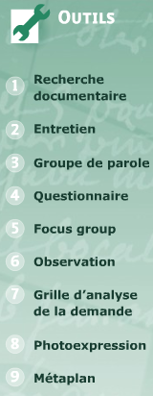
DIAGNOSTIC DE SANTÉ
Par des consultations auprès des professionnels
Par la recherche documentaire, la rencontre
des personnes ressources, l’observation de terrain
Par des consultations de la population
DÉTERMINATION DES PROBLÈMES DE SANTÉ PUBLIQUE PRIORITAIRES
DÉTERMINATION DES SOLUTIONS ET
DEMANDES D’INTERVENTIONS
FIXATION DES OBJECTIFS
ET DU PLAN OPERATIONNEL PREVISIONNEL DES ACTIVITES
RÉALISATION DES ACTIONS
Soit par des actions d’éducation des citoyens, de formation du personnel de santé, etc.
Soit par des actions de soins, de prévention sur l’environnement, etc.
EVALUATION DES ACTIONS
Processus, ressources, participation

Slide 57
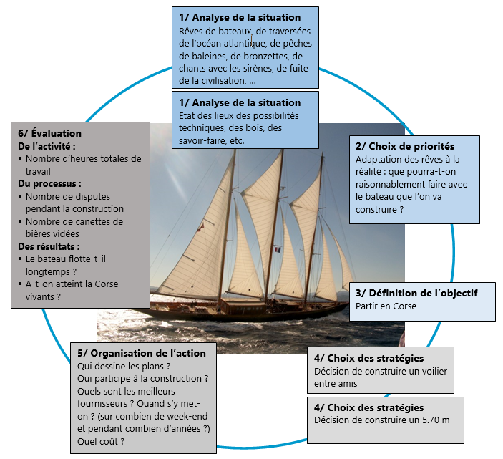
LES GRANDES ETAPES DE LA METHODOLOGIE DE PROJET…

Slide 58


Slide 59
DETRICOTER L’IDEE DE DEPART
Pourquoi ?
Pour qui ?
Est que je réponds
à la demande ?
Est ce que j’ai
les moyens ?
Interroger
l’idée
de départ
Quels partenaires ?
Quels enjeux ?
Est ce que le constat
de départ est partagé ?
Suis-je dans mes missions ?
Pour répondre
à quel besoin ?
Et le public cible ?
Est ce que c’est un projet
de promotion de la santé ?

Slide 60
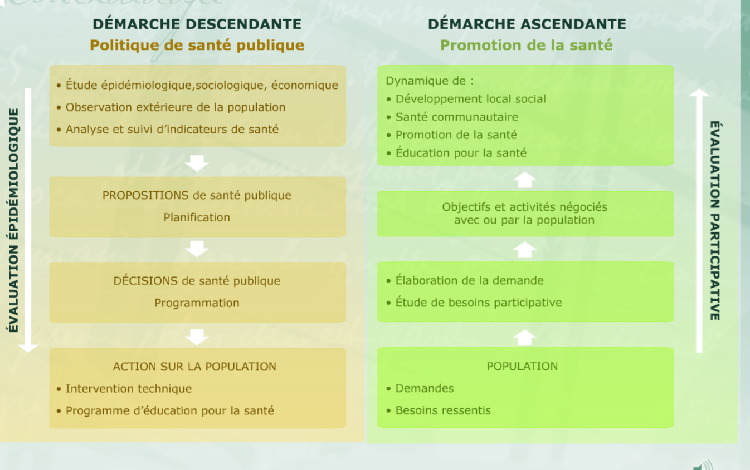
PLANIFICATION

Slide 61
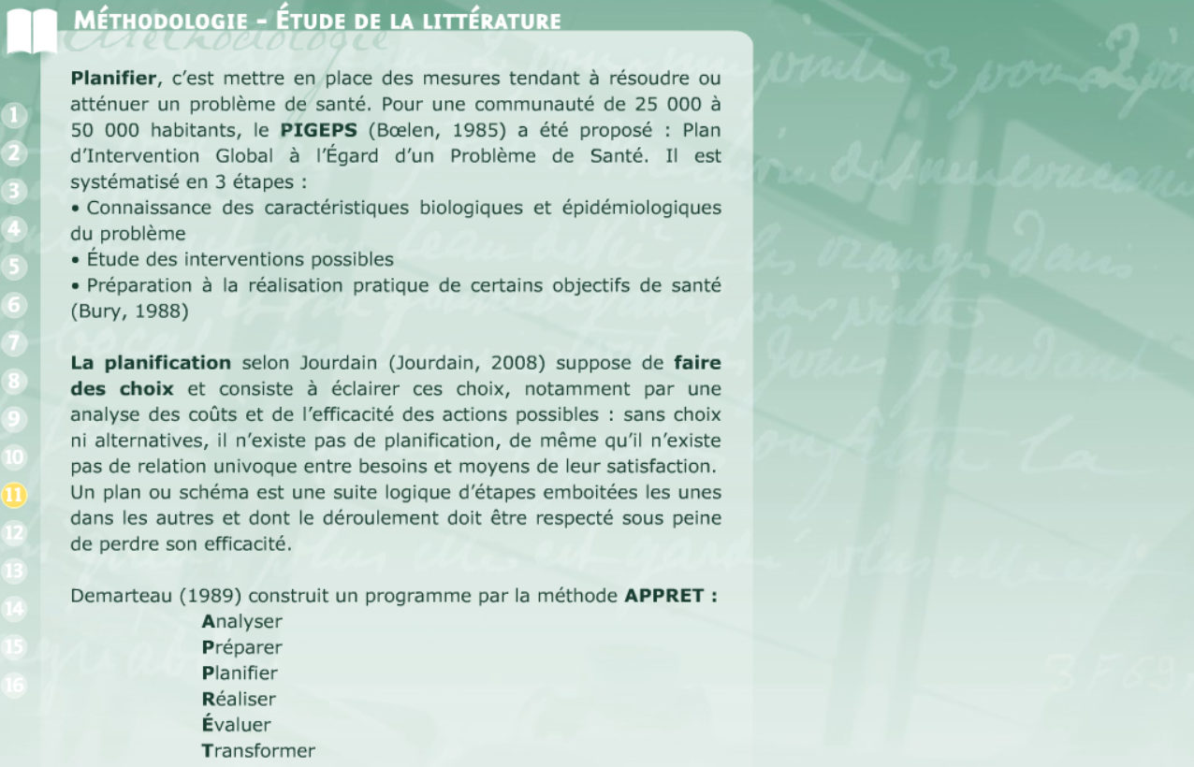
PLANIFICATION

Slide 62
La méthode APPRET
Analyse de la demande
Qui est à l’origine du programme
Comment l’idée du programme est-elle née ?
Quelle est la demande du promoteur ? Programme ascendant ? Descendant ?
Quel est le public concerné ?
Analyse du contexte
Se documenter sur les données épidémiologiques
Se documenter sur le problème
Connaître la population concernée
Prendre en compte les perceptions de santé
Analyser
Prioriser
Planifier
Réaliser
Evaluer
Transformer

Slide 63
La méthode APPRET
Définir les priorités
Priorité de santé (problèmes de santé fréquents, graves, +/- urgents)
Priorité éducative
Faisabilité du programme (temps, moyens financiers et humains…)
Définir les objectifs
Un objectif est la formulation anticipée du résultat que l’on veut obtenir
C’est la prévision du résultat de l’action
Ce n’est pas une finalité (raison profonde, philosophie de l’action), ni un but (orientation, direction générale abstraite qui suppose une tâche à accomplir), ni une activité (moyen pour atteindre l’objectif).
Un objectif général (principal) peut se décliner en objectifs secondaires (intermédiaires)
Analyser
Prioriser
Planifier
Réaliser
Evaluer
Transformer

Slide 64
La méthode APPRET
Analyser
Planifier les actions
Mise en situation
Formation
Groupes de parole
Information
Ateliers
Animations – Jeux de rôle
Types d’actions
Activités collectives ou individuelles
Activités ponctuelles ou inscrites dans un programme au long cours
Prioriser
Planifier
Réaliser
Evaluer
Transformer

Slide 65
La méthode APPRET
Analyser
Prioriser
Planifier
Réaliser
Réalisation du programme
Définir et évaluer les moyens
Prévoir un échéancier
Prévoir le pilotage du programme (suivi, coordination)
Préparer l’évaluation en tenant un carnet de bord de l’action
Evaluer
Transformer

Slide 66
La méthode APPRET
Évaluer le programme
Appréciation de la congruence entre les objectifs fixés et les résultats obtenus. L’évaluation porte sur l’ensemble du programme afin de vérifier que l’analyse a bien été conduite et que les actions ont été pertinentes. Elle permet d’améliorer la pratique.
Descriptif : permet la capitalisation, la mutualisation de l’expérience des autres
Analytique : effectivité (les actions ont-elles eu lieu?), efficacité (adéquation objectifs vs résultats), outils, valeurs, processus
Analyse du processus de l’action : difficultés rencontrées, atouts, ressources… Evaluation interne (intervenants), partagée (promoteurs + intervenants) ou externe (par un tiers extérieur)
Analyser
Prioriser
Planifier
Réaliser
Evaluer
Transformer

Slide 67
La méthode APPRET
Analyser
Prioriser
Planifier
Réaliser
Evaluer
Transformer
transformer
Valoriser et diffuser après adaptations si nécessaire
Rédaction puis diffusion d’un rapport

Slide 68
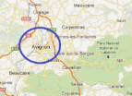







Le diagnostic partagé, c’est :
Un territoire, Un lieu de vie
Projet de santé
Une population
Collecte et analyse de données
Etape 1
Etape 2
…Connaître…
Problématiques de santé locales
Etape 3
Etape 4
Programmation et mise en œuvre
… Un projet participatif
Des dispositifs, des acteurs,
des actions…
Evaluation
Un cadre législatif, des politiques publiques

Slide 69
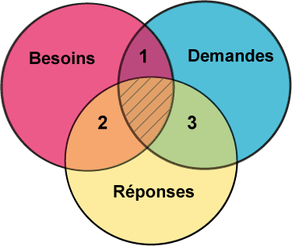
LE DIAGNOSTIC
  La triade BESOINS – DEMANDES - REPONSES
69
Notes:
Analyse de situation en 3 axes :
Analyser les demandes
Analyser les besoins de santé
Analyser les réponses préventives
Il arrive que les besoins identifiés par les nutritionnistes ou les spécialistes de la santé ne soient pas nécessairement les mêmes que ceux identifiés par les membres de la communauté ou par d’autres acteurs. Il faut d’abord répondre aux besoins exprimés par la communauté tout en collaborant avec celle-ci au développement de priorités et directions communes. Idéalement, on vise à agir sur les besoins qui convergent (espace hachuré). C’est là où les programmes auront le plus de succès, tant au niveau de leur mise en œuvre que des effets qu’ils auront sur les problèmes.
Trop souvent les programmes répondent aux besoins détectés par les professionnels mais non perçus par les communautés (espace 2). La participation est alors faible de même que les effets ; en plus ils ne sont pas durables.
Dans d’autres cas, les programmes répondent à des demandes exprimées qui ont peu ou pas de lien avec les problèmes de santé nutritionnelle observés (espace 3). Cette situation peut cependant être vue comme une stratégie pour initier un travail dans la communauté, créer des liens et développer une crédibilité qui permettra par la suite d’aborder d’autres problèmes. Il existe aussi des situations où les besoins exprimés par la communauté convergent avec les problèmes identifiés par les professionnels mais aucune réponse n’a encore été organisée (espace 1). Ces situations devraient recevoir la priorité afin de tendre vers l’espace hachuré.

Slide 70
LE DIAGNOSTIC
  La triade
  BESOINS – DEMANDES – REPONSES
  Les problématiques de santé des populations repérées par les professionnels
  Les besoins « objectivés » : mis en évidence par des mesures scientifiquement validées, quantitativement par des études épidémiologiques
  Les besoins de santé de la population perçus par les professionnels : besoins diagnostiqués
70
Notes:
Problème de santé : Etat de santé jugé défaillant
Besoin de santé : Ecart / Delta entre un état optimal et un état actuel
3 type de besoins : besoins latents, besoins ressentis, besoins exprimés
Besoins latents : Ni ressentis par la population, ni par les professionnels, révélés à la faveur d’une analyse critique
Besoins ressentis : Besoins latents révélés par une prise de conscience découlant d’une information, de l’éducation pour la santé ou de l’analyse de situation
Besoins exprimés : Besoins ressentis qui sont exprimés
EXEMPLE :
- Dépistage révèlera des caries dentaires, ce sont des besoins latents
- Par une prise de conscience, la population réalisera que ce n’est pas une fatalité mais que l’on peut éviter ou soigner des caries, ce sont des besoins ressentis
- Aller chez le dentiste, se brosser les dents,… révèle une expression des besoins.
Quand des besoins sont exprimés, ils se transforment en demandes et appellent des réponses ou des services

Slide 71
LE DIAGNOSTIC
  La triade
  BESOINS – DEMANDES – REPONSES
  Les attentes exprimées par la population par rapport à une amélioration de la santé ou à l’utilisation d’un service
71

Slide 72
LE DIAGNOSTIC
  La triade
  BESOINS – DEMANDES – REPONSES
  Ensemble des biens, des services, des soins, des organisations et des actions mis à disposition de la population par les professionnels et les systèmes de soins de santé
72

Slide 73
LE DIAGNOSTIC
  La triade
  BESOINS – DEMANDES – REPONSES
  Intervenir en santé publique c’est répondre à un
  problème
  Le problème se manifeste lorsque les trois cercles ne se recouvrent pas
73

Slide 74
LE DIAGNOSTIC
  La triade
  BESOINS – DEMANDES – REPONSES
  Zone 1 : Adéquation Besoins & Demandes
  Des besoins existent
  Les demandes sont exprimées
  Le système de santé n’est pas en mesure d’apporter des réponses satisfaisantes
  Zone de mécontentement
74

Slide 75
LE DIAGNOSTIC
  La triade
  BESOINS – DEMANDES – REPONSES
  Zone 2 : Adéquation Besoins & Réponses
  Des besoins existent
  Les réponses sont disponibles,
  mais non utilisées par la population (non connues, non adaptées…)
  Zone de l’inefficacité
75

Slide 76
LE DIAGNOSTIC
  La triade
  BESOINS – DEMANDES – REPONSES
  Zone 3 : Adéquation Demandes & Réponses
  Une demande existe et est exprimée
  Les réponses sont disponibles
  Il n’y a pas de besoins
  Zone de gaspillage
76

Slide 77
LE DIAGNOSTIC
  La triade
  BESOINS – DEMANDES – REPONSES
  Zone Hachurée : Adéquation Besoins - Demandes & Réponses
  Les besoins et les demandes existent et sont couverts par les réponses disponibles
  Zone idéale
  Viser à obtenir une adéquation entre les besoins, les demandes et les réponses apportées pour toute action de santé publique
  La participation des usagers lors de cette phase diagnostic est indispensable à la définition des priorités
77
Notes:
3 modes de perception de la santé dans l’analyse de situation, où chacun doit être étudié :
La santé diagnostiquée : Point de vue des experts, la santé objective, la santé mesurée
La santé manifestée ou observée : Un problème est manifesté par le public final, ou observé par les relais…mais n’est pas nécessairement « vécu » comme altérant la qualité de vie. Il s’agit de la santé telle que manifestée au travers des modes de vie, comportements
La santé vécue ou ressentie : Point de vue du public final sur sa qualité de vie, concept élargissant la notion de santé

Slide 78


Méthodes de recueil de données
Types d’informations
3. Politiques publiques
et actions
1. Portrait du territoire/lieu de vie
2. Connaissance de la population
La recherche documentaire
et l’information statistique

Slide 79
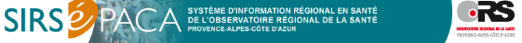
La recherche documentaire
et l’information statistique
  Approche quantitative
1. Portrait du territoire
ou du lieu de vie
Données démographiques et sociales : âge, structure, situation sociale (indicateurs de précarité, éducation, emploi)
Environnement physique : logement, transport
Données socio
démographiques
Offre de soins libérale et hospitalière et médico-sociale
Ressources en prévention et promotion de la santé
Mode de collaboration entre les acteurs (réseaux, orientations…)
Accès et recours aux soins : consultations, dépistages,…
Ressources de santé
Etat de santé
Mortalité, morbidité
Particularités selon la population : personnes âgées et perte d’autonomie, santé des enfants,…

Slide 80
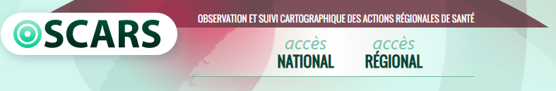
La recherche documentaire et l’information statistique
  Approche quantitative
Identité culturelle
Mode de vie et comportements
Représentations sociales
Thématiques de santé
2. Connaissance de la population
Cadre législatif
Plans et programmes
Action existantes ou déjà menées
3. Politiques publiques et actions

Slide 81



Méthodes de recueil de données
Types d’informations
4. Attentes et besoins du public
6. Réponses existantes
5. Problématiques repérées par les professionnels
Enquêtes
et observations de terrain

Slide 82






LE RECUEIL DES ATTENTES & DES BESOINS
Différents outils de recueil
  Approche qualitative
  Les outils de recueil à disposition :
  Questionnaire
  Entretien
  Focus group
  Photoexpression, Métaplan©…
82
Notes:
Elle permet de révéler des problématiques méconnues d’un côté comme de l’autre, par exemple :
un enjeu de dépistage du cancer du sein méconnu de la population, un problème de santé lié à des circonstances locales méconnues des professionnels (par exemple un problème d’hygiène lié à l’environnement…)
(horaires d’ouverture de certains dispositifs ; modalités de portage de repas à domicile utiles aux objectifs de maintien à domicile des personnes âgées...)
Principales difficultés rencontrées :
- difficultés à rencontrer certains professionnels, en particulier les professionnels de soins,
- difficultés à repérer des personnes ou groupes de personnes (associations, usagers de certains services) susceptibles de représenter la population, et plus particulièrement les habitants les plus isolés. Sur ce point, le travail de mobilisation et de communication qui peut être mené par le maître d’ouvrage est indispensable à la réussite des entretiens avec les groupes d’habitants.

Slide 83
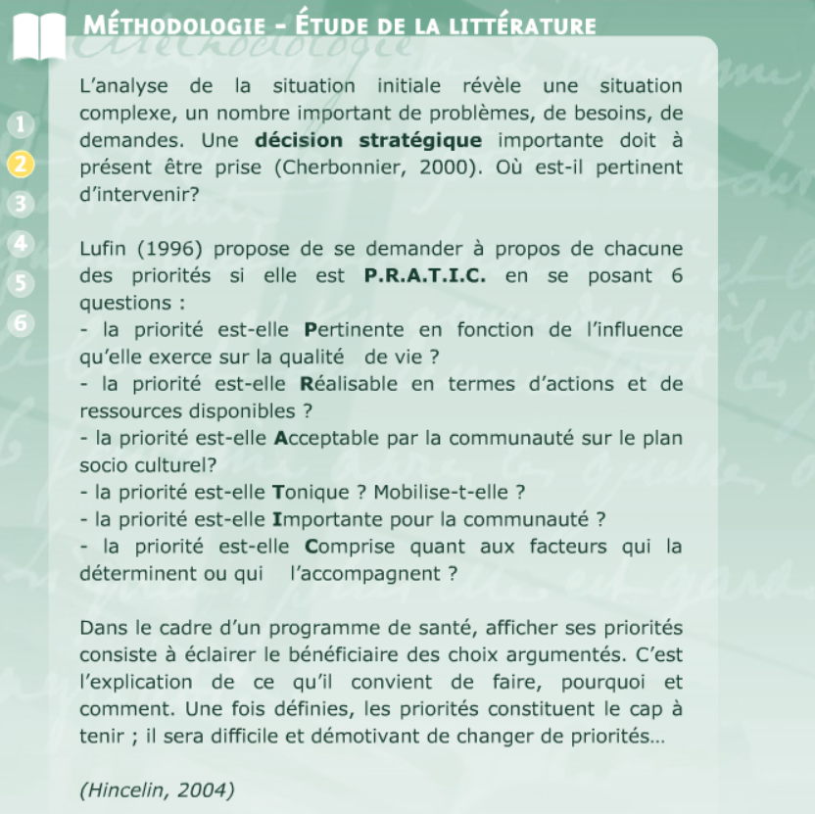
PRIORISATION

Slide 84
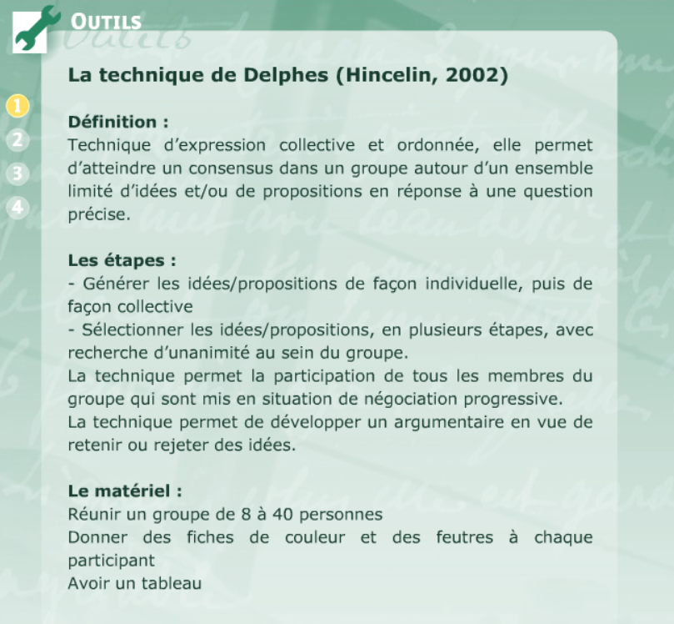
PRIORISATION

Slide 85
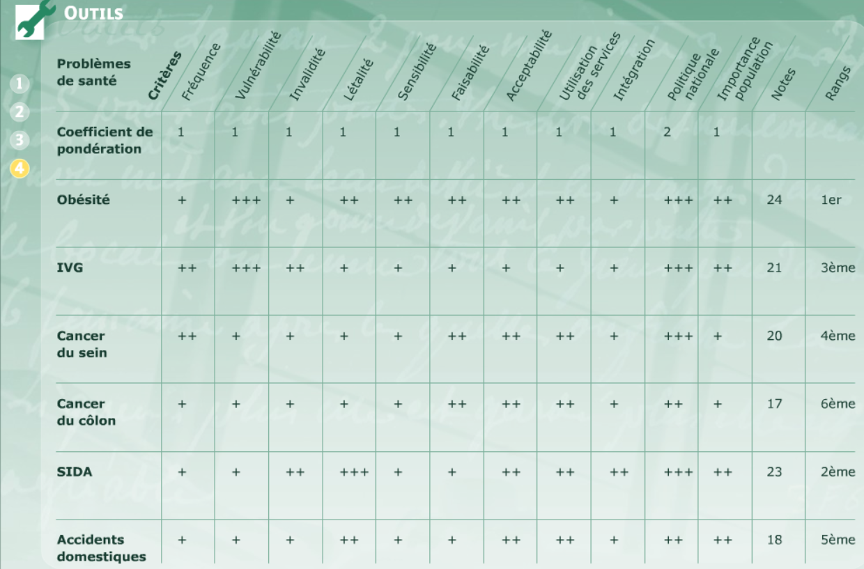
PRIORISATION

Slide 86
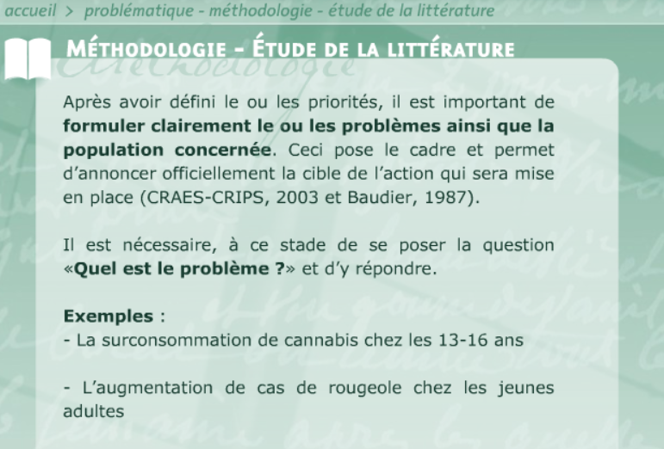
PROBLEMATIQUE

Slide 87
DEFINITION DES OBJECTIFS
L’objectif se définit avec les partenaires d’action et la population concernée
Il s’agit de savoir ce que l’on veut faire , ce que l’on peut faire
C’est le résultat auquel on veut aboutir
L’objectif doit se rapporter :
au problème de santé à traiter
à la population concernée
Notes:
87

Slide 88
DEFINITION DES OBJECTIFS
Un objectif doit indiquer :
  Le public concerné
  Le résultat que l’on recherche à atteindre
L’objectif doit être :
  Pertinent
  Précis
  Réalisable
  Mesurable (quantitativement et qualitativement)
  Un objectif doit être SMART :
  Spécifique, Mesurable, Accessible, Réaliste, fixé dans le Temps
Notes:
88

Slide 89
LA CONSTRUCTION D’UN PROJET
L’objectif est l’énoncé d’une intention décrivant le résultat attendu à la suite d'une action
Partir d’un constat, d’une situation, d’un problème
Fixer des objectifs en lien direct avec l’amélioration, la résolution…
Un objectif fait référence à un résultat particulier poursuivi par un programme (une intention), résultats définis par ce que le sujet doit atteindre
Avec l'idée d'objectif, il s'agit de se donner les moyens d'évaluer l'efficacité de l'action et d'améliorer celle-ci
Les objectifs rendent l’évaluation possible
Notes:
89

Slide 90
OBJECTIF GÉNÉRAL
L’objectif général d’un projet précise le changement de situation attendu au terme de l’action et le délai fixé pour l’atteindre
C’est résultat que l’on souhaite obtenir sur le problème prioritaire ("diminuer", "stabiliser"…)
Quelle amélioration envisageons-nous pour la population ciblée à long terme ou à moyen terme ?
Notes:
90
L’objectif général précise le changement de situation attendu à long terme d’un action et le délai fixé pour l’atteindre , il se centre sur le problème retenu prioritaire
Il se centre sur le problème retenu prioritaire
Il vise le moyen ou long terme
Il n’y a qu’un objectif général par projet
Il est commun à tous les intervenants engagés dans cette action en direction d’un public cible défini

Slide 91
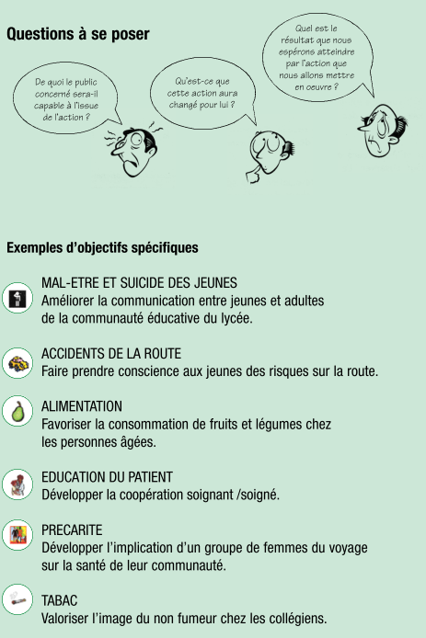
LES OBJECTIFS SPÉCIFIQUES
Plus nombreux, ils correspondent aux initiatives et dispositions permettant d’atteindre l’objectif général.
Ils peuvent être d’ordre éducatif pour le public concerné :
  Les connaissances à acquérir (savoirs)
  Les aptitudes à développer (savoir-faire)
  Les attitudes à favoriser (savoir-être)
Mais aussi concerner les dispositions relatives à l’environnement de vie du public :
  Au niveau institutionnel
  Au niveau des professionnels travaillant auprès du public
  Au niveau de l’environnement physique
Ils vont servir de base à l’évaluation du projet
Notes:
91
Concrètement l’objectif général va être atteint grâce à un ensemble d’initiatives et de dispositions qui vont permettre un changement dans la situation actuelle
Pour atteindre le but fixé il y a plusieurs objectifs intermédiaires

Slide 92
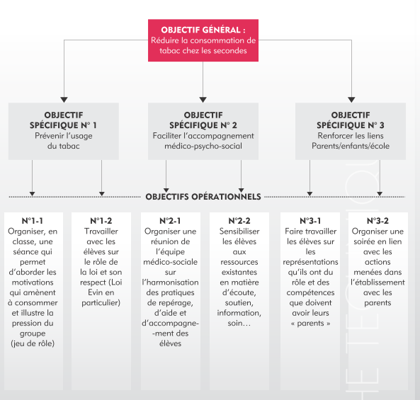
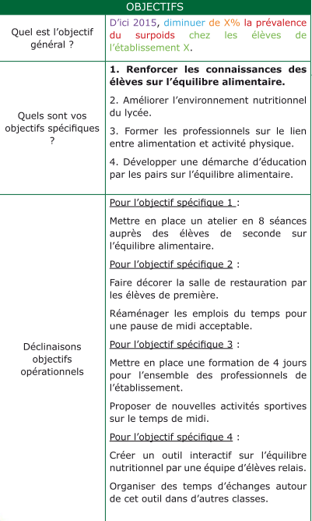
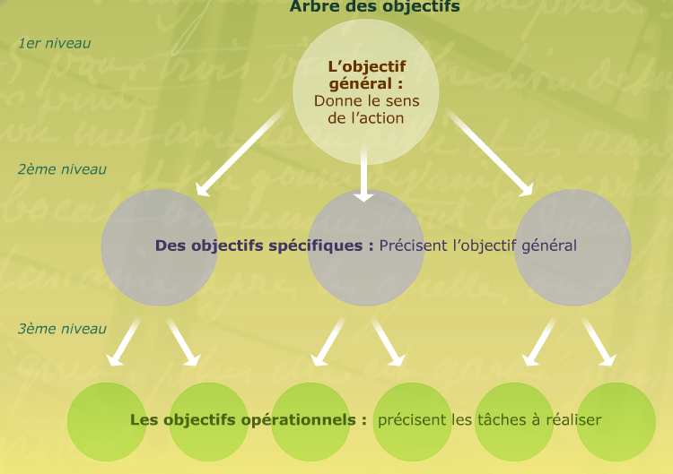
OBJECTIFS OPÉRATIONNELS
Ce sont des activités et des tâches concrètes à mettre en œuvre pour réaliser les objectifs spécifiques.
Exemples : Rédiger une brochure pour les jeunes, prévoir des groupes de paroles…
Ils précisent comment les actions vont se réaliser.
Notes:
92
Beaucoup plus détaillé, les objectifs opérationnels précisent comment les actions vont se réaliser

